Slide 1
fotók a környezetről,légkör élmény, hangulat
Turisztikai termék bemutatása más modon

Slide 2
hangulat

Slide 3
Tiszavirág

Slide 4
Esti romantika

Slide 5
Ez itt van?

Slide 6
Csónakázni?

Slide 7
Téli séta

Slide 8
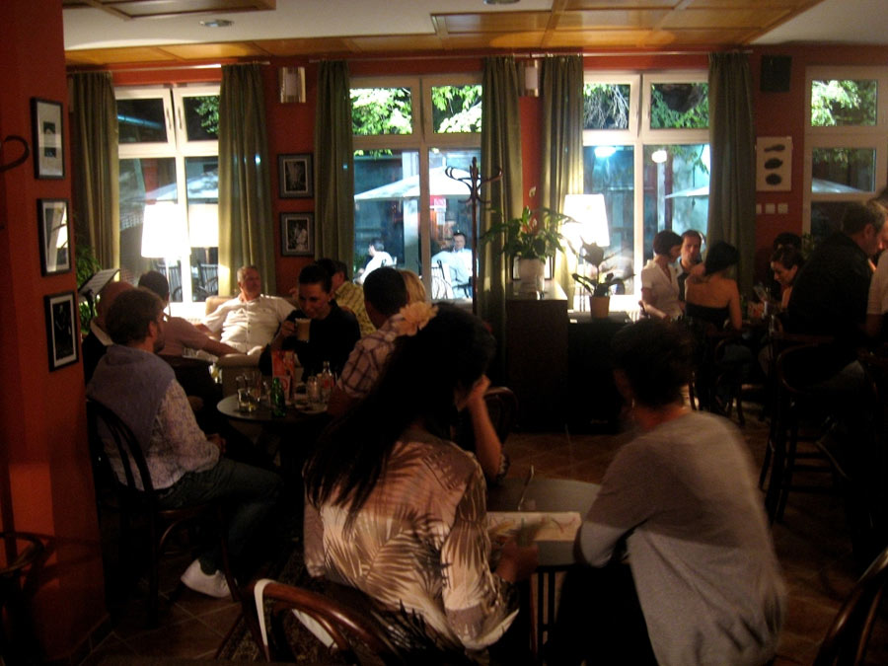

Slide 9
Valami új

Slide 10
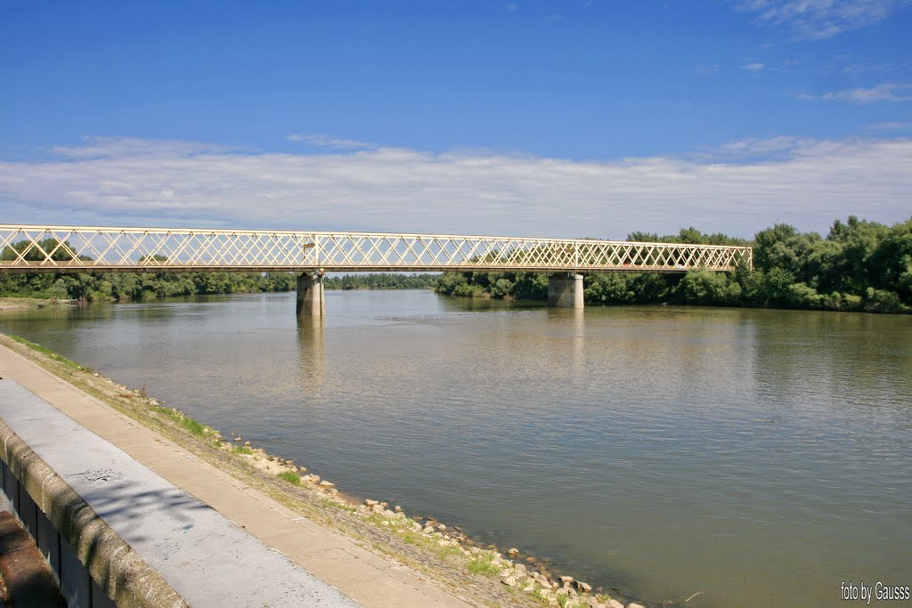

Slide 11
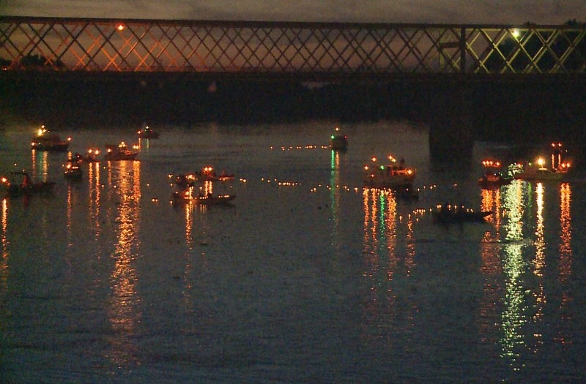
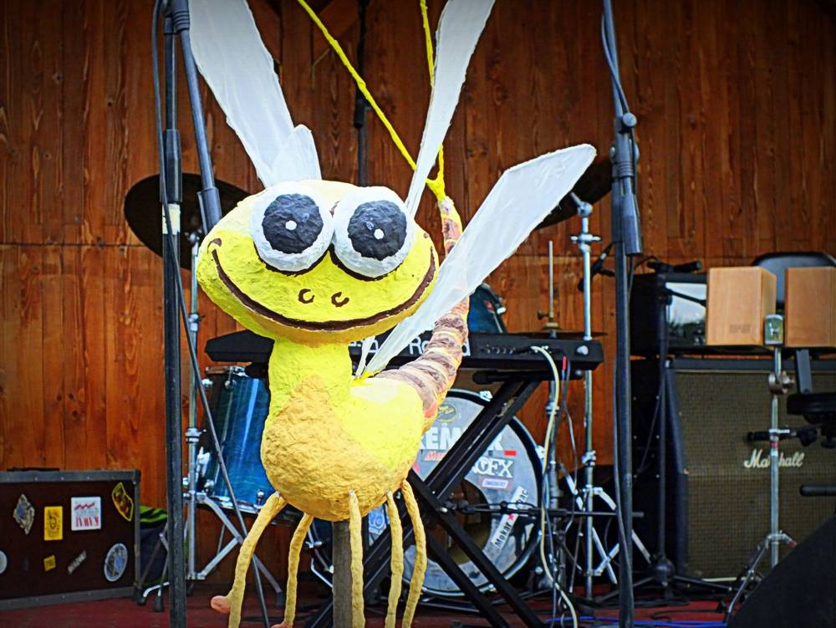

Slide 12
Lehet szebb is

Slide 13
Ismert kép

Slide 14
Web oldalak,unalmas szövegek, túl zsúfolt menük

Slide 16
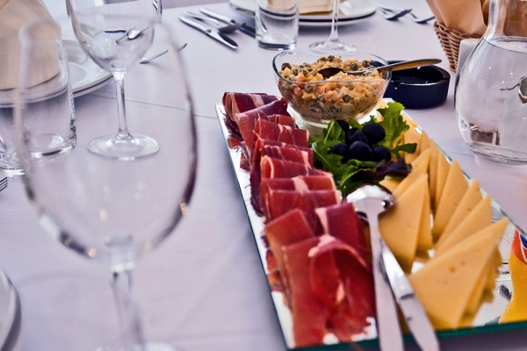
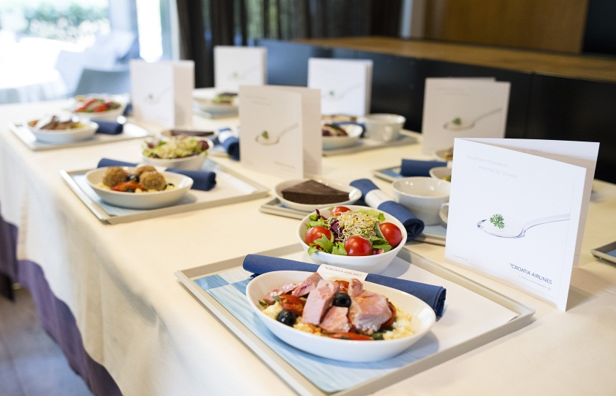
Gasztronomiai hangulat

Slide 17
Nálunk jobb

Slide 18
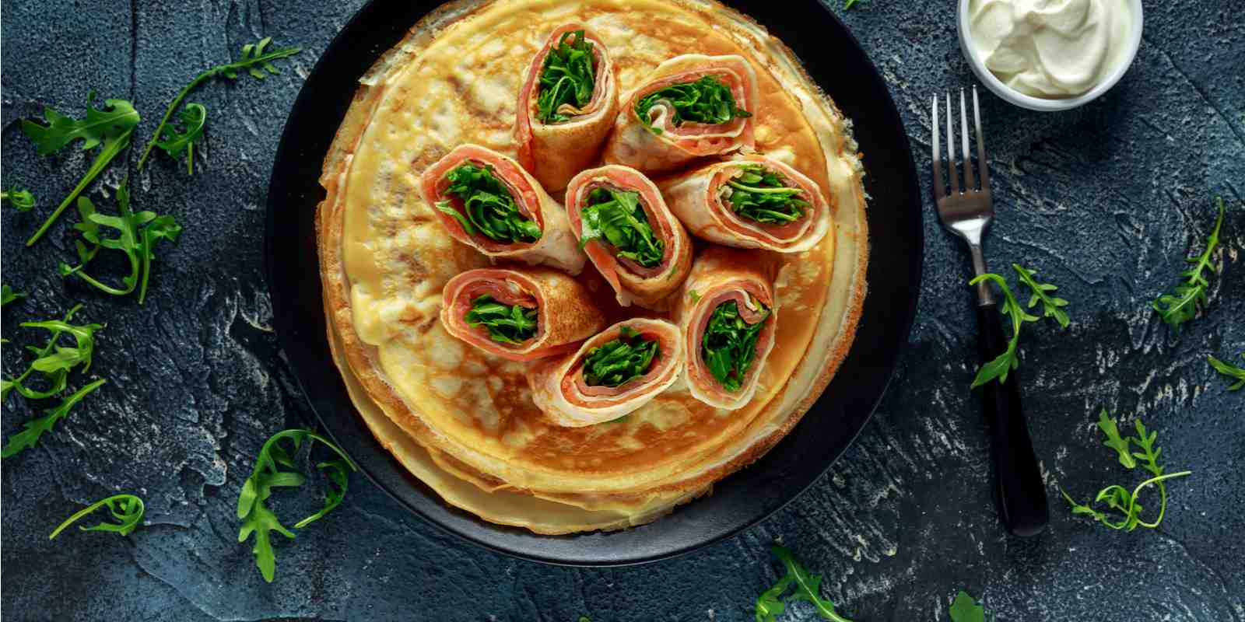
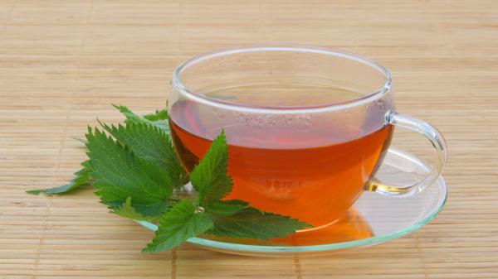
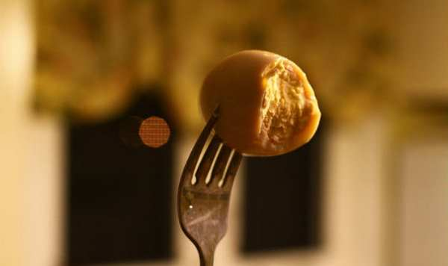

Slide 20
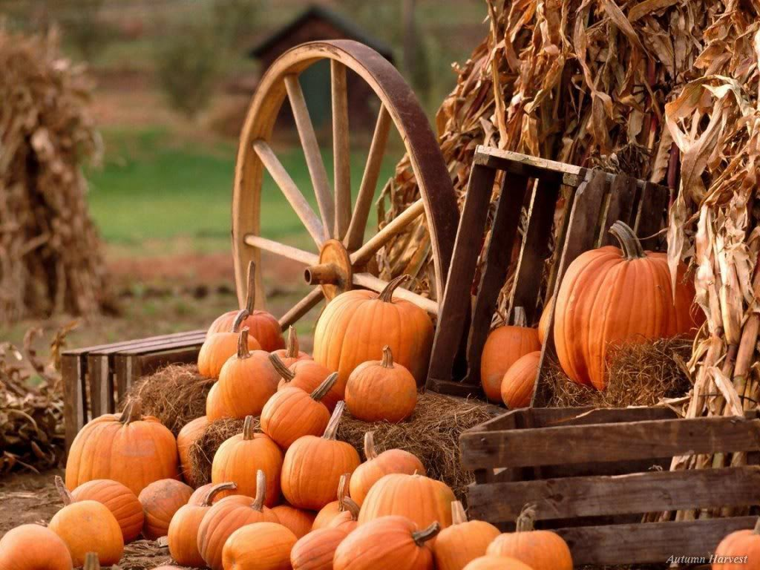

Slide 21
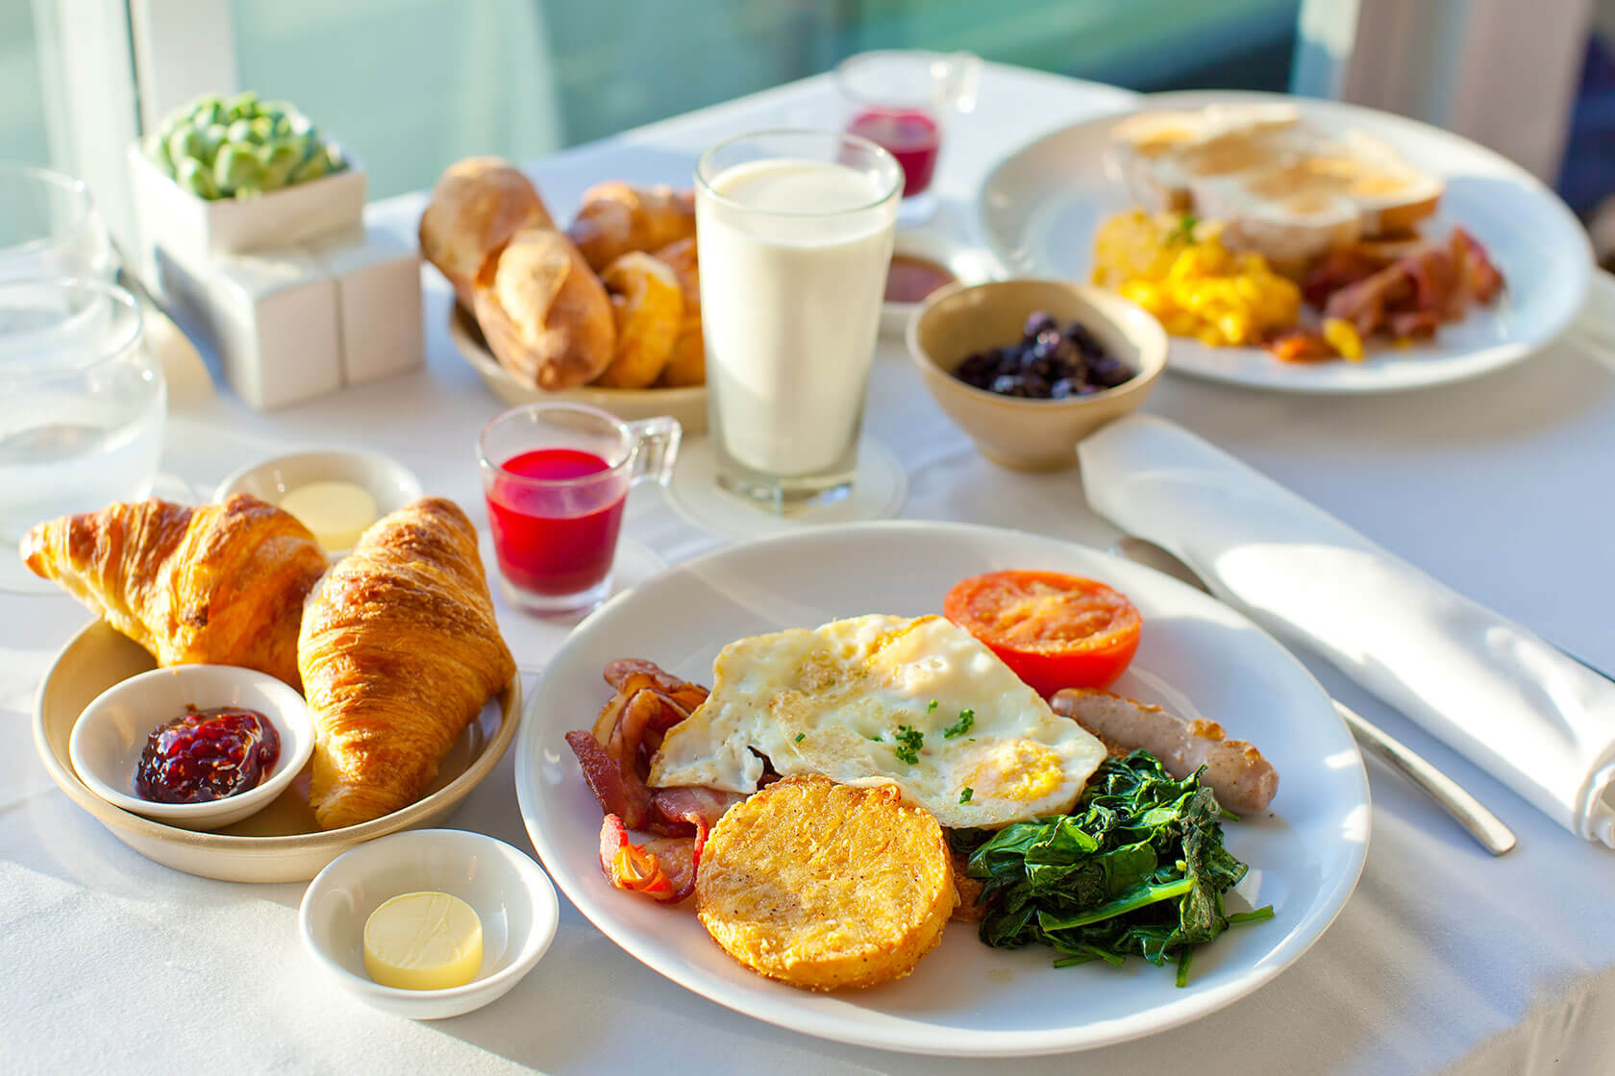

Slide 22
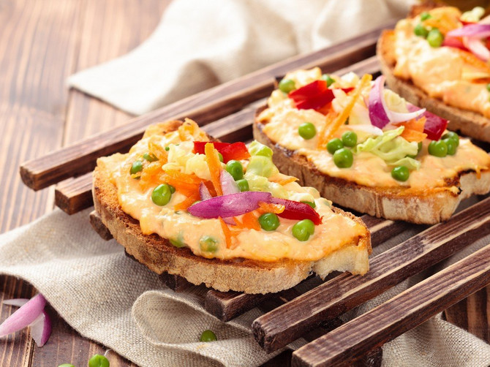

Slide 23
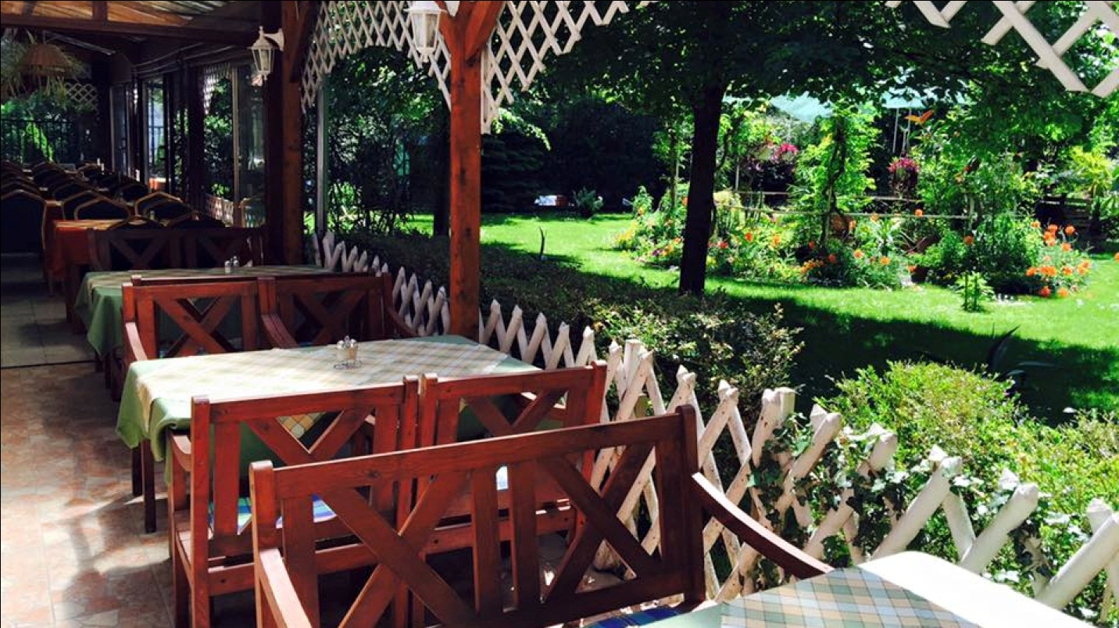

Slide 24
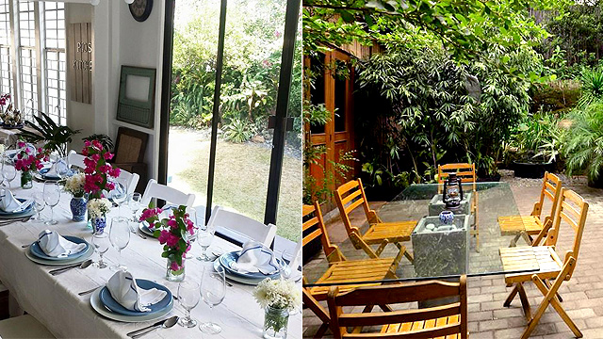
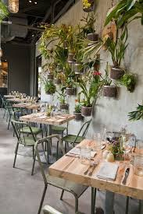

Slide 26
kertek

Slide 27
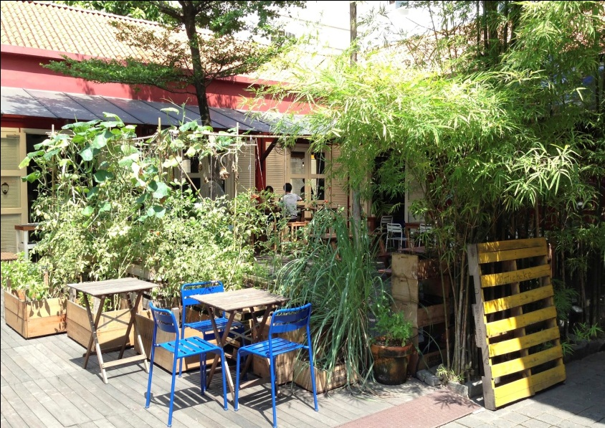
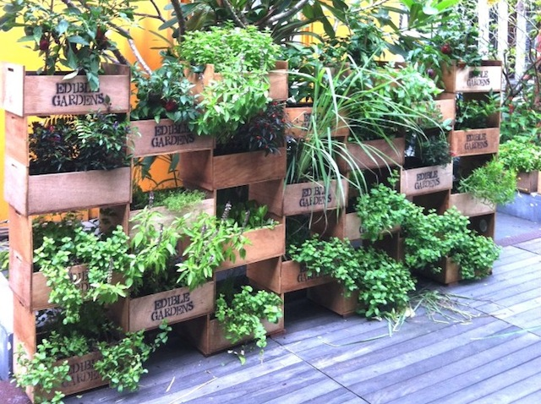
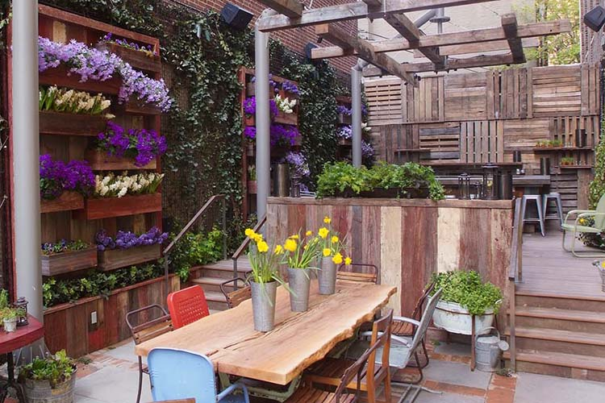

Slide 28
Turisztikai termék , csomag eladásában a kép a hangulat

Slide 29
Itt jó volna?

Slide 30
Köszönöm
Lanji Hnis Izabel
izabellanji@gmail.com

